Slide 1
Профилактика жестокого обращения и преступлений против половой неприкосновенности детей в образовательных организациях
Марина Федоровна Луканина,
психолог-консультант высшей категории, директор МУ «Городской центр помощи» г. Ярославль

Slide 2
Жестокое обращение –
это любое поведение по отношении к человеку, которое нарушает его физическое или психическое благополучие, ставя под угрозу состояние его здоровья и развития

Slide 3
Жестокое обращение:
Физическое насилие
Эмоциональное насилие
Сексуальное насилие
Пренебрежение нуждами

Slide 4
СЕКСУАЛЬНОЕ НАСИЛИЕ —
это использование ребёнка и подростка другим лицом для получения сексуального удовлетворения.
Инцест - это сексуальные контакты между двумя людьми, связанными тесными родственными узами, невзирая на возраст.

Slide 5
«Под сексуальным насилием над детьми и подростками понимаются действия, направленные на их вовлеченность в половую жизнь, которые они в связи с уровнем их развития не понимают, поэтому не могут дать сознательного согласия, и которые служат сексуальному удовлетворению человека старше их или взрослого.»
Шехтер & Роберге, 1976

Slide 6
«Инцест – это внутрисемейное сексуальное использование, которое применяется к ребёнку членами семьи. Оно включает в себя не только половой акт, но и любое действие, которое имеет намерение, сексуально стимулировать ребёнка или использовать ребёнка для сексуального возбуждения насильником или другим человеком.»
Юстиц, 1979

Slide 7
Сексуальное использование детей в семье. Инцест
«Если ребёнок вынужден удовлетворять сексуальную потребность родителей, это инцест. Ужас инцеста находится не только в сексуальном акте, а в абсолютной эксплуатации детей и коррупции родительской любви»
Герман,1981

Slide 8
Типы детей, пострадавших от сексуального насилия
Условно-провоцирующий тип
Условно-подчиняемый тип
Адекватно-сопротивляющийся тип

Slide 9
ПРИЗНАКИ СЕКСУАЛЬНОГО НАСИЛИЯ
Физические симптомы сексуального насилия над ребенком
Изменения в выражении сексуальности ребенка
Изменения в эмоциональном состоянии и общении ребенка
Изменения личности и мотивации ребенка, социальные признаки
Изменения самосознания ребенка
Появление невротических и психосоматических симптомов

Slide 10
Симптомы, диагностика и последствия сексуального насилия
Характер травм и заболеваний:
Повреждение генитальной, анальной области, в том числе нарушение целостности девственной плевы.
«Зияние ануса».
Заболевания, передающиеся половым путем.
Беременность.
Венерическая болезнь.
Недержание кала («пачкание одежды»), энурез.
Нервно-психические расстройства.
Психосоматические расстройства.
Мочеполовые инфекции и боли в горле.
Внешние показатели:
Порванное, запачканное или окровавленное нижнее белье.
Трудности при ходьбе и сидении.
Жалобы на боль в области половых органов, боли в животе непонятного происхождения, головная боль.
Опухоль или раздражение в области половых органов.
Синяки на внешних половых органах.
Кровотечение из половых органов.
Выделение из половых органов.
Гематомы на груди, ягодицах, нижней части живота, бедрах.
Следы спермы на одежде, коже и в области половых органов, бёдер.

Slide 11
Особенности психического состояния и поведения ребёнка:
Дети дошкольного возраста:
Ночные кошмары и нарушение сна.
Встревоженность и страхи.
Регрессивное поведение (поступки, характерные для более младшего возраста).
Несвойственные возрасту знания о сексуальном поведении, а также сексуально-агрессивные игры со сверстниками, игрушками или с самим собой.
Открытая мастурбация.
Боится оставаться один с кем-то.
Жалуется взрослым на сексуальные посягательства.

Slide 12
Дети младшего школьного возраста:
Резкое ухудшение успеваемости.
Посттравматические стрессовые расстройства, неспособность концентрироваться.
Несвойственные возрасту знания о половых вопросах, сексуально-окрашенное поведение.
Гнев, агрессивное поведение.
Ухудшение взаимоотношений со сверстниками и родителями, не являющимися насильниками.
Деструктивное поведение.

Slide 13
Подростки:
Депрессия.
Низкая самооценка.
Агрессивное, антисоциальное поведение.
Проблемы в школе.
Социальная изоляция.
Затруднения с половой идентификацией.
Сексуализированное поведение.
Угрозы и попытки самоубийства.
Употребление алкоголя, наркотиков.
Проституция, беспорядочные половые связи.
Уходы из дома.
Насилие (в том числе сексуальное) по отношению к более слабым.

Slide 14
СИГНАЛАМИ ДЛЯ ВЫЯВЛЕНИЯ СЕМЕЙНОГО НЕБЛАГОПОЛУЧИЯ МОГУТ СТАТЬ:
состояние здоровья и внешний вид ребенка (опасное для жизни ребенка заболевание, лечением которого не занимаются родители; наличие травм, синяков; неряшливый вид ребенка и др.);
особенности поведения ребенка в учреждениях образования (агрессивность в отношении сверстников и взрослых; замкнутость; чрезмерная возбудимость и др.);
низкий уровень педагогического потенциала семьи (отсутствие интереса к делам ребенка в учебном заведении; уклонение от родительских обязанностей, отсутствие заботы; употребление алкоголя или других наркотических средств);
отношение семьи к учреждению образования, которое посещает их ребенок (уклонение от контакта с работниками и администрацией учреждения образования; неявка на родительские собрания и др.);
задолженность по плате за техническое обслуживание, пользование жилым помещением, коммунальные услуги;
заявления в органы внутренних дел об уходах несовершеннолетних из дома, их розыске и др.

Slide 15
Эмоциональные реакции детей на насилие и жестокость A. Green (1995)
Чувство ответственности за насилие: реакция ребенка: «Если бы я был хорошим, мои родители не делали бы друг другу и мне больно...»
Чувство вины за постоянное насилие или жестокость: при частом или непрекращающемся насилии.
Постоянное возбуждение: даже в спокойной обстановке от ребенка можно ожидать очередной вспышки агрессивности.
Переживание потери: дети, отделенные от родителя, применяющего насилие, постоянно переживают потерю. Они могут сожалеть также и об утрате привычного жизненного уклада и о потере положительного образа родителей, применявших насилие.

Slide 16
Эмоциональные реакции детей на насилие и жестокость A. Green (1995)
Противоречивость: дети не осознают, что можно не знать о чувствах другого человека или иметь одновременно два противоположных чувства. Ребенок, который говорит: «Я не знаю, как к этому относиться», – чаще испытывает амбивалентные чувства, а не просто пытается убежать от разговора.
Страх быть покинутым: дети, отделенные от одного из родителей в результате акта насилия, могут испытывать глубокий страх, что второй родитель также может их покинуть или умереть, поэтому часто ребенок отказывается расставаться со вторым родителем.
Потребность в чрезмерном внимании взрослых: может быть особенно проблематичной для родителей, которые пытаются справиться с собственной болью или уже принятыми решениями. На детей могут обращать внимание по поводу негативных проявлений – когда они воспроизводят насилие, свидетелями которого были.

Slide 17
Эмоциональные реакции детей на насилие и жестокость A. Green (1995)
Боязнь телесных повреждений и телесных прикосновений: значительный процент детей, являющихся свидетелями насилия или испытывающих его на себе, беспокоятся о том, что родитель, применяющий насилие, откажется от ребенка, либо причинит ему вред, либо будет вымещать зло на нем в различных ситуациях.
Стыд: в особенности для более старших детей, чувствительность к позору насилия может выражаться в форме стыда.

Slide 18
Эмоциональные реакции детей на насилие и жестокость A. Green (1995)
Беспокойство о будущем: неуверенность в повседневной жизни заставляет детей думать, что жизнь будет непредсказуемой и в дальнейшем.
Наиболее универсальной и тяжелой реакцией на любое – не только сексуальное – насилие является низкая самооценка, которая способствует сохранению и закреплению психологических нарушений.

Slide 19
«СИНДРОМ ПРИСПОСОБЛЕНИЯ»
Необходимость скрывать
Беспомощность
Приспособление
Запоздалые, противоречивые, неубедительные рассказы о насилии
Изменение первоначальных утверждений

Slide 20
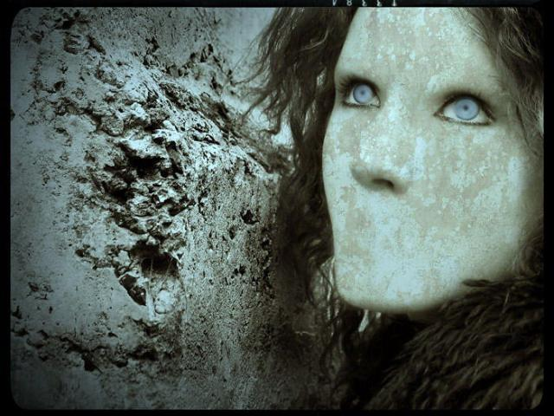
Причин молчания несколько:
Ребёнка запугивали.
Он стыдится говорить об этом.
Его убедили хранить «секрет».
Он считает себя виноватым но всем.
Его убедили, что такие отношения нормальны, и это происходит со всеми.

Slide 21
У жертв насилия чаще всего наблюдаются отклонения в следующих сферах:
когнитивный уровень: низкая самооценка; иррациональные, разрушительные мысли; проблемы с принятием решения; проблемы с поиском выхода из сложных ситуаций;
аффективный уровень: гнев, злость; тревожность; чувство вины; страх отвержения; фобии; депрессия;
поведенческий уровень: драки; слезы; низкая учебная успеваемость; ночные кошмары; изоляция от окружающих; конфликты с окружающими.

Slide 22
Типичные долговременные последствия переживших инцест
Сексуализированное поведение
🠶 Промискуитет
🠶 Соблазнение и сексуализированная форма контакта
🠶 Постоянный поиск новых отношений
🠶 Выбор издевательских и использующих партнёров
🠶 Нарушения сексуальной жизни, страхи, конфликты, фригидность, функциональные нарушения, отвращение в близких отношениях
🠶 Поэтому поиск поверхностных отношений, разделение секса от близости

Slide 23
Фазы протекания травмы
🠶 Травматическая ситуация
🠶 Травматическая реакция
🠶 Травматический процесс

Slide 24
Фазы протекания травмы
Травматическая ситуация
🠶 Остановить насилие! (Сложно, насильник использует свою власть и всё отрицает, слабая мать не сопротивляется).
🠶 Сексуальная эксплуатация приводит к непониманию, растерянности от возбуждения, запрету говорить, парентификации, лишение детства, осиротению ребёнка.
🠶 Взрослый злоупотребляет нежностью, желанием диадических отношений ребёнка (Фишер).
🠶 Тяжелейшая травма отношений.

Slide 25
Фазы протекания травмы
Травматическая реакция
🠶 Неспецифические страхи, цепляющееся поведение, нарушение приёма пищи, рвота, расстройство пищеварения, нарушение речи.
🠶 Ранняя мастурбация, сосание пальца, грызение ногтей, фобии, энурез, энкопрез, заикание, нарушение сна и поведения (врать и воровать), навязчивые действия и мысли, тики, проблемы с весом, эмоциональная пустота, бросающееся в глаза сексуализированное поведение.
🠶 Перенаправленность агрессии против себя, псевдодебилизм, «выключение»,
«прикинуться дурочкой» (Ференци, 1933).
🠶 Промискуитет, сильный страх перед секс. контактами, враждебность, особенно против матери, пропуски в школе, запущенность, побег.
🠶 Хроническая боль в животе, проблемы со сном, попытка суицида.

Slide 26
Фазы протекания травмы
Травматический процесс
🠶 Травма отношений разрушает чувство безопасности и удовлетворение основных потребностей (быть любимым, признанным, важным, доверять).
🠶 Травма переорганизует личность и не проявляется больше открыто. Инцест фиксирует ЦТСТ в психосексуальной идентификации.
🠶 Жертва воспринимает насильника как защитника и сопротивляется разрушению внутренней защиты.
🠶 Поэтому инцест отрицается с помощью амнезии (чаще всего) или его субъективной значимости (эмоциональная холодность или импульсивность).
🠶 Страх потерять внутренние защищающие интернализированные объекты приводит к расщеплению самости жертвы.

Slide 27
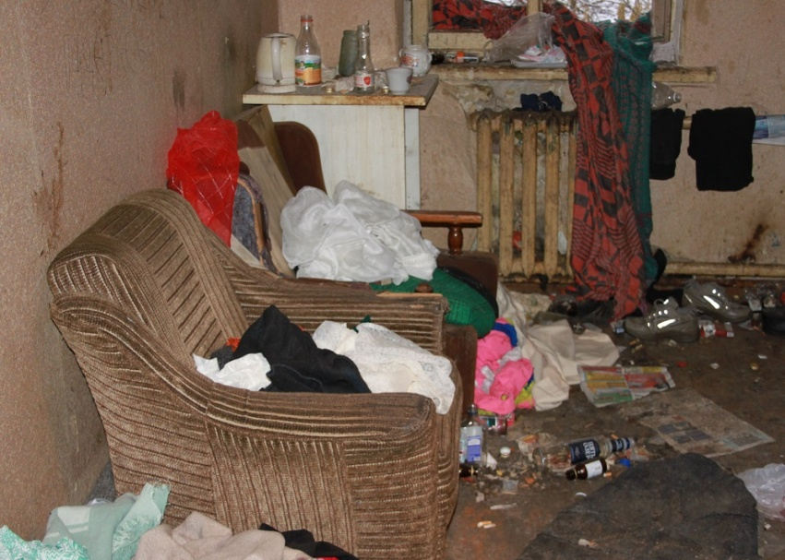

Неблагополучные семьи подразделяются на семьи:
с явной (открытой) формой неблагополучия;
со скрытой формой неблагополучия (внутренне неблагополучные).

Slide 28
В группу риска родителей входят:
люди, которые сами подвергались насилию в детстве;
люди, которые страдают психическими расстройствами (депрессия, шизофрения, эпилепсия);
люди, злоупотребляющие алкоголем и наркотиками;
испытывающие экономические и социальные трудности;
молодые матери (до 18 лет);
семьи со сложным психологическим климатом.

Slide 29
Российским законодательством установлено несколько видов ответственности лиц, допускающих жестокое обращение с ребенком.
Административная ответственность. Кодексом РФ об административных правонарушениях предусмотрена ответственность за неисполнение или ненадлежащее исполнение обязанностей по содержанию, воспитанию, обучению, защите прав и интересов несовершеннолетних — в виде предупреждения или наложения административного штрафа.
Уголовная ответственность. Российское уголовное законодательство предусматривает ответственность за все виды физического и сексуального насилия над детьми, а также по ряду статей — за психическое насилие и за пренебрежение основными потребностями детей, отсутствие заботы о них.
Гражданско-правовая ответственность. Жестокое обращение с ребенком может послужить основанием для привлечения родителей (лиц, их заменяющих) к ответственности в соответствии с семейным законодательством.

Slide 30
ПРОФИЛАКТИКА НАСИЛИЯ НАД ДЕТЬМИ
Работа с родителями
Работа с детьми
Работа с педагогическим коллективом

Slide 31
Классификация профилактики
по целевой группе (кто является объектом воздействия) - вид профилактики;
по содержанию деятельности (что является предметом деятельности) - тип профилактики;
по «точке приложения» усилий - уровень профилактики (первичная/вторичная/третичная).

Slide 32
Задачи, стоящие перед специалистом, работающим с ребенком – жертвой насилия
• способствовать уменьшению у ребенка чувств стыда, вины, бессилия;
• помочь в укреплении чувства собственной значимости;
• сформировать новые поведенческие паттерны;
• способствовать дифференцированному взаимодействию с окружающими людьми;
• способствовать развитию самоопределения ребенка, восприятия собственного Я, в том числе и физического образа Я.

Slide 33
Факторы риска
На уровне ребенка
На уровне семьи
На уровне общества
Профилактика как комплекс мер, предупреждающих совершение насилия над детьми, реализуемых на всех трех уровнях.
Междисциплинарный подход к проблеме: юридический, социальный, медицинский, психологический аспекты.

Slide 34
Ресурс
Наличие хотя бы одного близкого, любящего человека и терапия (Эрваксен, 1989);
🠶 Актуальные поддерживающие отношения;
🠶 Помнят и эмоционально оптимально дистанцированы к травме, и наоборот, размыто и без эмоций вспоминают детство (Хунтер, 1979).

Slide 35
Профилактическая работа с семьей
Создание пространства защищенности
Программы поддержки семьи и обучения внутрисемейным взаимоотношениям
Основы безопасного общения
Патронаж семей группы риска
Социальная реклама, участие в социальных проектах

Slide 36
Профилактика виктимного поведения ребенка
Просвещение в области правового поля
Обучение ассертивности
Обучение принятию решения по самозащите
Обучение обращению за помощью
Работа над осознанием и вербализацией своих чувств, принятием себя

Slide 37
Конструирование образовательного пространства защищенности
Гуманно-личностный подход в образовании
Активная позиция педагогов
Внимательность к состоянию ребенка
Информационные ресурсы для педагога
Повышение квалификации педагогов в области профилактики насилия

Slide 38
Организация помощи ребенку, пережившему насилие
принципы:
1. Фокусировка на травме.
2. Оценка уровня факторов риска.
3. Отношения ребенка с обидчиком.
4. Границы конфиденциальности.

Slide 39
Профилактические мероприятия.
Сообщение детям их прав
Просвещение родителей
Предупреждение виктимного поведения
Создание пространства защищенности

Slide 40
Условия помощи
🠶 Стигматизация – чувство вины: «Это соразмерно ситуации? Был ли у Вас в действительности шанс?» СНИЖАТЬ ЧУВСТВО ВИНЫ
🠶 Предательство: «Она сама хотела!», «Я хотел её подготовить!» или «Это не так страшно!»
ЧЁТКАЯ ПОЗИЦИЯ ВЗРОСЛОГО: «РЕБЁНОК НЕ МОЖЕТ БЫТЬ ВИНОВНЫМ! ВИНОВЕН НАСИЛЬНИК!»
🠶 Потерянное доверие не только через договорённости, но и поступки.
СОБЛЮДАТЬ ПРАВИЛА И ДОГОВОРЕННОСТИ.
🠶 Беспомощность – ВЕРНУТЬ ВОЗМОЖНОСТЬ ДЕЙСТВОВАТЬ, ЗАЩИЩАТЬСЯ («Вместе подумаем, что Вы можете предпринять!»)
🠶 «Злой» учитель – «РЕБЁНОК» ДОЛЖЕН НАУЧИТЬСЯ ЗАЩИЩАТЬСЯ И ОТСТАИВАТЬ СВОЮ ПОЗИЦИЮ («Можно не соглашаться с теми, кто Вам хочет помочь!»)

Slide 41
Диалектическое снятие выученной беспомощности и освобождение от насильника
🠶 Формирование независимой от насильника жизни.
🠶 Разрешение внутреннего спора между запрещёнными желаниями, потребностями с одной стороны и ценностями и нормами с другой.
🠶 Изменение отношения к себе.
🠶 Развитие нового жизненного плана.

Slide 42
РАБОЧИЙ ЛИСТОК
«Письмо родителю, непричастному к сексуальному насилию»
Адресовано____________________Дата_________________
Когда ты узнал(а), что со мной произошло, мне показалось,
что ты______________________________________
Иногда, слушая тебя, я____________________, например,
когда ты сказал(а) мне_____________________
Мне все время хотелось спросить тебя
о________________________и_______________________
Я хотел(а) бы, чтобы ты____________________________
А еще я хочу сказать тебе, что_________________________
P.S.

Slide 43
РАБОЧИЙ ЛИСТОК «Письмо обидчику»
Адресовано_____________________Дата________________
Я очень давно хотел(а) сказать тебе это. Я думал(а),
что ____________________и что ты________________
Потом все изменилось. Когда ты сделал(а) это со мной, я
подумал(а), что__________________и я не понимал(а),
почему_____________________________
Теперь, когда я вспоминаю об этом,
я____________________и я чувствую______________________
Ты_____________________и__________________________
Иногда, думая о тебе, я______________________________
Я хочу сказать, что___________________________________
Если мы когда-нибудь встретимся,
я________________________и___________________________
P.S.

